Slide 1
Учимся
писать
цифры

Slide 5
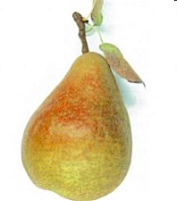

Slide 6
